Slide 1

بسم الله الرحمن الرحیم
زیبایی ظاهری از نگاه اسلام

Slide 2

؟
آیا اسلام با خوش تیپی مخالفه؟
آیا لازمه که ظاهر خوبی داشته باشیم؟
ملاک زیبایی از نظر اسلام چیه؟
چه نوع تیپی مورد قبوله؟
آیا افراد ژولیده به خدا نزدیک ترند؟

Slide 3
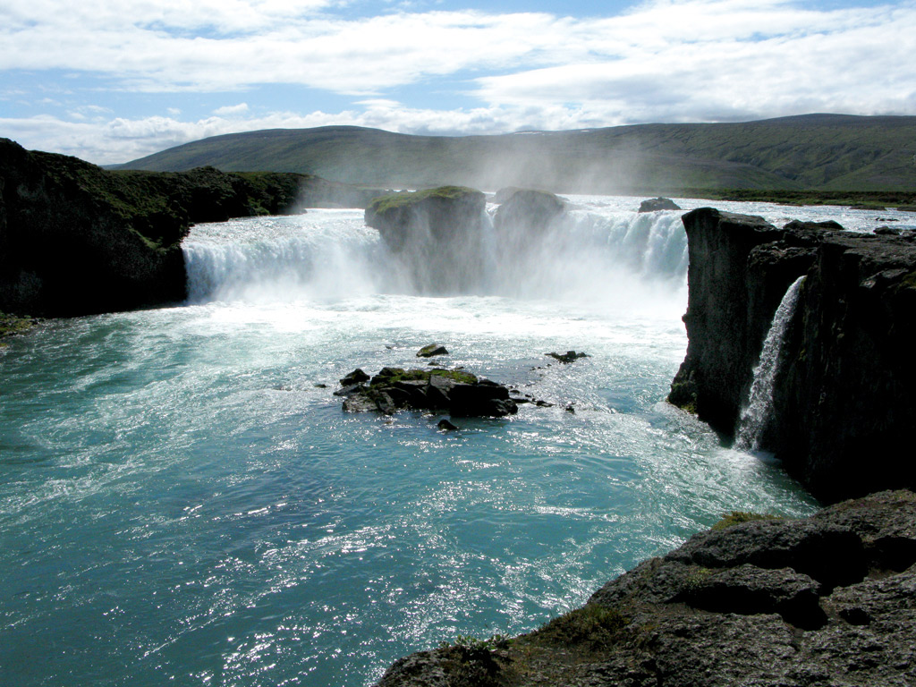
زیبایی از نگاه قرآن کریم
قُل مَن حَرَّمَ زِينَةَ اللَّهِ الَّتِي أَخرَجَ لِعِبادِهِ
اعراف/32
(ای پیامبر) بگو چه كسى زينت هاى الهى را كه براى بندگان خود آفريده حرام كرده است ؟

Slide 4
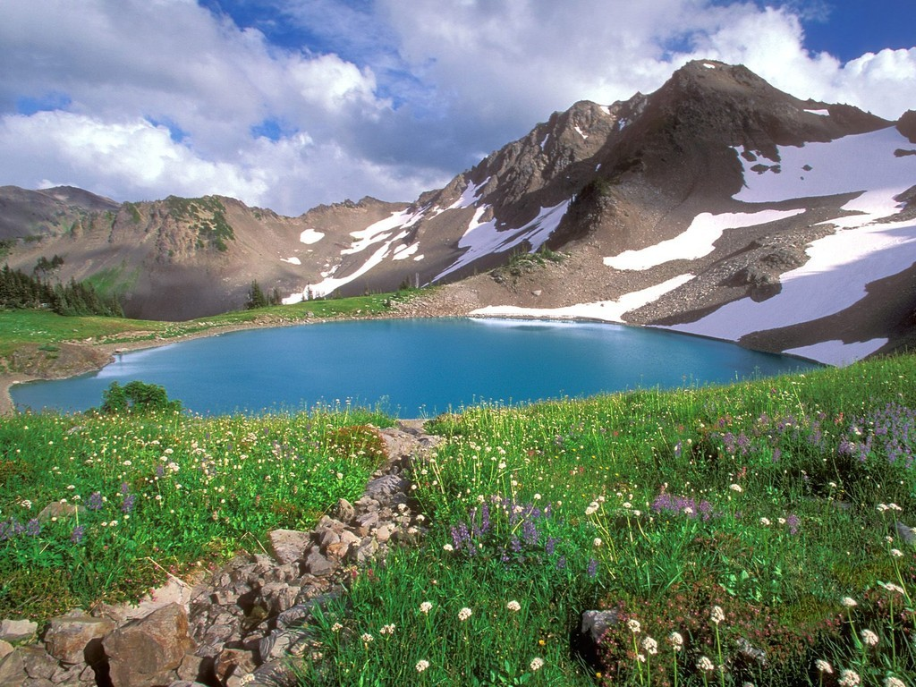
زیبایی از نگاه احادیث
امام صادق (ع): خدا زیبایی و زیبا سازی را دوست دارد و ژوليدگى و ژوليده‏سازى را بد دارد زیرا چون خدا
نعمتى به بنده‏اش دهد خواهد اثرش نمایان شود
آداب و سنن/ص90

Slide 5
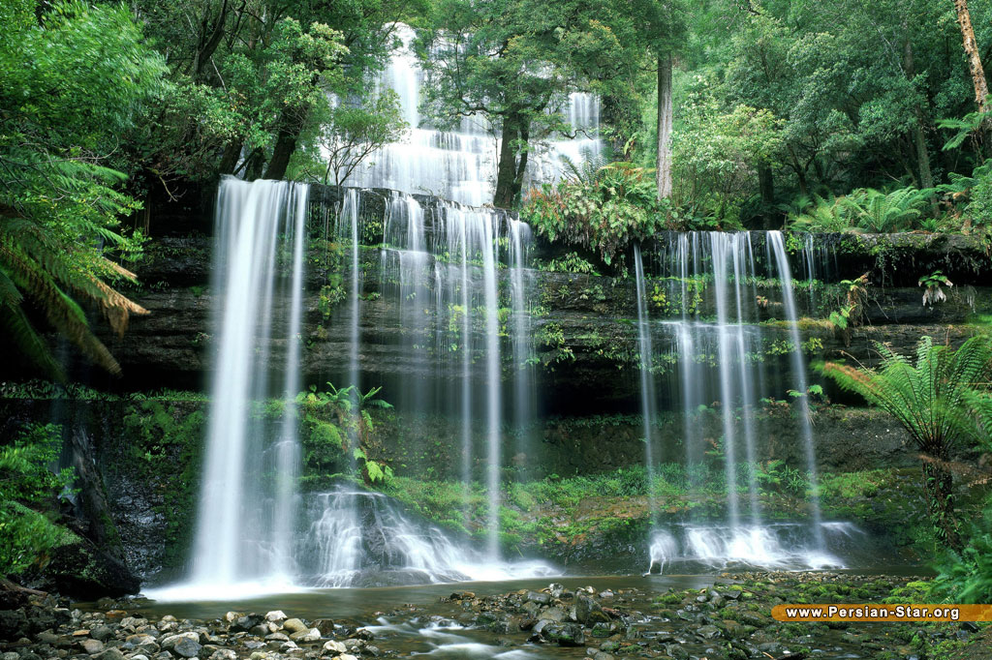
پیامبراکرم(ص): خداوند دوست دارد كه بنده چون به سوى برادران خود بيرون ميرود، خود را براى آنها منظم كند
و خود را بيارايد و زيبا سازد
مكارم الأخلاق/ ص68

Slide 6
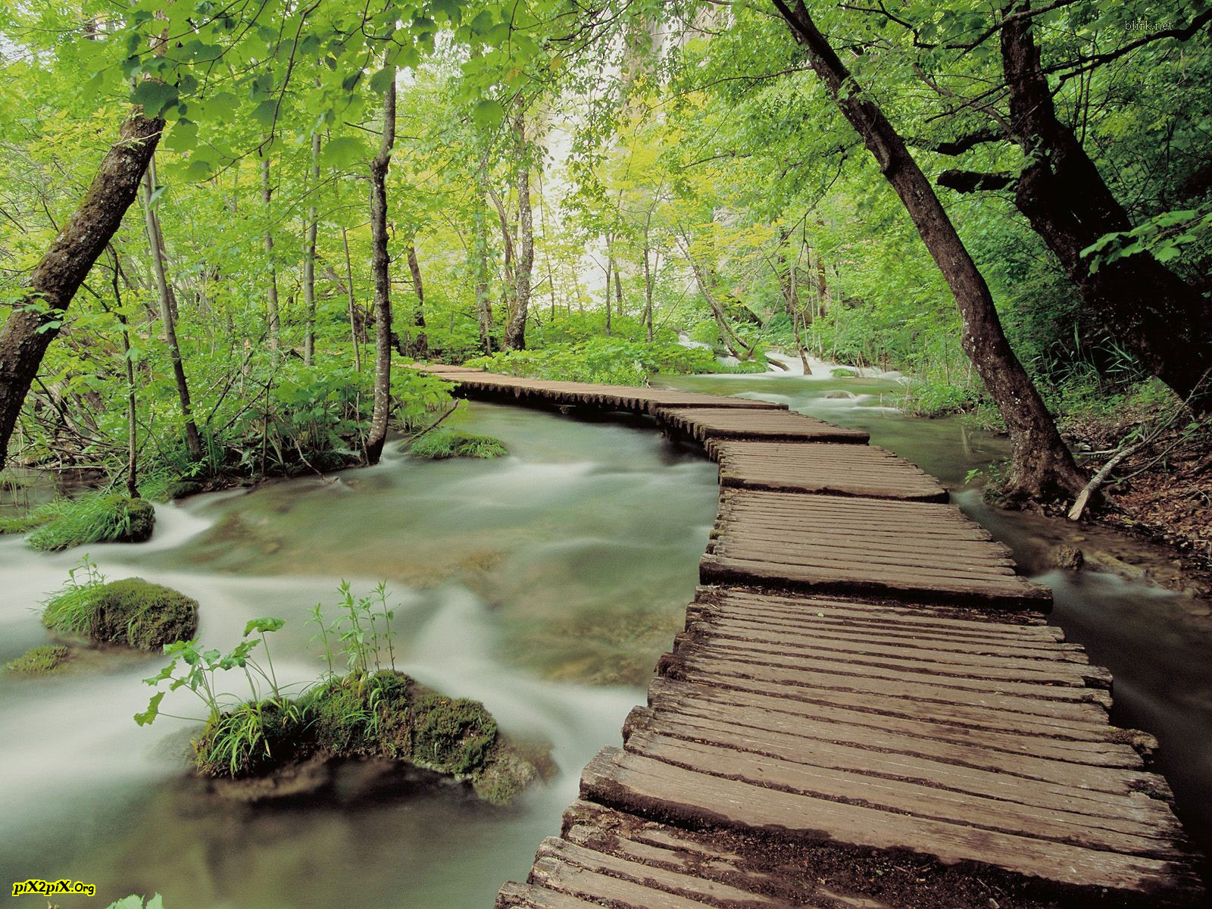
چکاپ زیبایی
برای پاسخ به آن با ما همراه شوید
آیا ظاهر ما اسلامی است؟

Slide 7
موی سَر
سیره نبی رحمت(ص)
پيامبر در آينه نگاه مى‏كرد، موهاى سرش را منظم مى‏نمود و شانه‏ مى‏زد
پيامبر براى اصحاب نیز خود را آراسته مى‏كرد، چه رسد به خانواده خود
مكارم الأخلاق/ ص67و68
امام كاظم (ع): چون موى سر دراز شود چشم ضعيف گردد و ديدش برود، و زائل كردن مو چشم را روشن كند و ديدش را بيفزايد
آداب و سنن/ ص57

Slide 8
موی صورت
(محاسن)
رسول خدا (ص) : شارِبها(سبیل) را بگيريد و محاسن را بگذاريد
و شبيه مجوس(گروهی از زرتشت) نشويد
حکم شرعی: تراشیدن ریش حرام است(بنابراحتیاط واجب یا مطلقاً)
(رجوع به رساله و استفتائات مرجع شود)
مقدارکوتاهی ریش: عرفاً بر آن ريش صدق كند
مقداربلندی ریش: بلندبودن آن بيش از قبضه دست كراهت دارد
استفتائات امام خامنه ای

Slide 9
ریش تراشی و علم پزشکی
دکتر فینکور جرج: نگه داری دهان، مانع شدن از رطوبت اضافی دهان،سلامتی دندان و غده های لعابی
http://fa.parsiteb.com
فواید ریش
پروفسور جان اس لیکر: تراشیدن ریش باعث سرطان بزاق آب دهان می شود و مخصوصاً روی روده کوچک و کبد اثر مخربی دارد
مجله پزشکی نانسنس لایز
مضرات ریش تراشی
پیدایش بعضی از امراض دهان و گلو
جمع شدن باکتری در غدد لنفاوی کف پا
مجله پزشکی فارتی پنتز
http://negar.charchoob.com

Slide 10

بهترین لباس
امام علی(ع): لباس پنبه بپوشيد
كه لباس رسول خدا(ص) بود
بهترین جنس لباس
سنن النبی ص 126
امام صادق(ع): كتان از پوشاك پيامبران است‏
بهترین نوع لباس
آداب و سنن/ ص 74
پیامبراکرم(ص): براى لباس،
رنگى بهتر از سفيدى نيست‏
بهترین رنگ لباس
مکارم الاخلاق ج1/ ص 196

Slide 11
زشت ترین لباس
امام صادق(ع): رسول خدا(ص) رنگ سرخ را در لباس ناپسند می دانست
زشت ترین رنگ لباس
سنن النبی/ ص133
امام علی(ع): پوشيدن پيراهن كوتاه‏
از اخلاق قوم لوط است
زشت ترین پیراهن
قصص الانبیا/ ص213و214

Slide 12
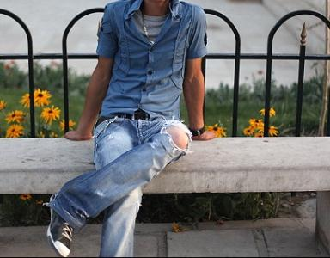

Slide 13

انگشتر
انگشتر نقره سنّت پیامبر(ص) است
حلیة المتقین/ص13
بهترین جنس انگشتری
پیامبراکرم(ص) از انگشترطلا نهی فرمود
خصال ج‏2/ص185
زشت ترین جنس انگشتری
(مخصوص مردان)
حکم شرعی: زینت کردن به طلا برای مردان حرام است
و نمازخواندن با آن باعث باطل شدن نماز می شود
توضیح المسائل مراجع تقلید

Slide 14
استفاده از طلا برای مردان و علم پزشکي
اثرگذاری بر گلبولهای قرمز خون مردان
و دچار مشکل شدن سیستم ایمنی بدن
موجب غلظت خون مردان شده و به مرور زمان
به امراض قلبی و سکته منتهی می شود
طلا می تواند روند فعالیت ارگانیسم مردان را تسریع کند و به تحریکات عصبی منتهی شود، برخلاف نقره که برای مردان، آرامش بخش است
استفاده طولانی از طلا بر تمام هورمونهای مردان تأثیر منفی می گذارد ازجمله آنها: کاهش ترشح تستسترون و کمبود اسپرماتوزوئید، که درنهایت منجر به کاهش قدرت جنسی و در نتیجه عقیم شدن می گردد
http://tabnak.ir

Slide 15
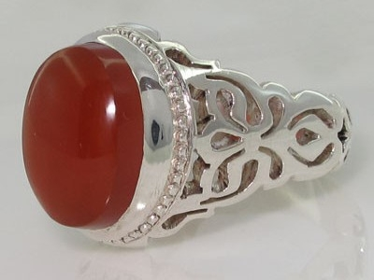
نگین انگشتری
امام صادق (ع):
*عقيق امان است از بريده شدن دست
*امان است از كشته شدن
*خدا دوست دارد به هنگام دعا دستى بسوى او بالا رود كه انگشتر عقيق داشته باشد
*خيلى جاى شگفت است كه دستى انگشتر عقيق داشته باشد و از پول خالى بماند
*عقيق حرز و نگهدار از هر بلا است
*امان از فقر است
مکارم الاخلاق ج1/ص 166و167

Slide 16
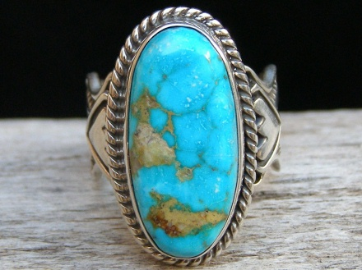
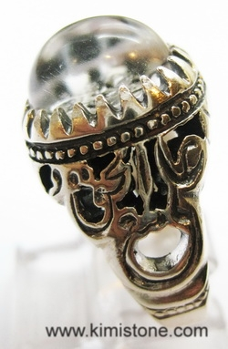
امام صادق(ع): فیروزه چشم را نیرو می دهد، نیروی دل را زیاد می کند
حلیة المتقین ص16
امام صادق (ع): هرکه آن را به دست کند
خدا به هر دیدن آن، زیارتی یا حجّی
یا عمره ای در نامه عمل او بنویسد
حلیة المتقین ص16

Slide 17
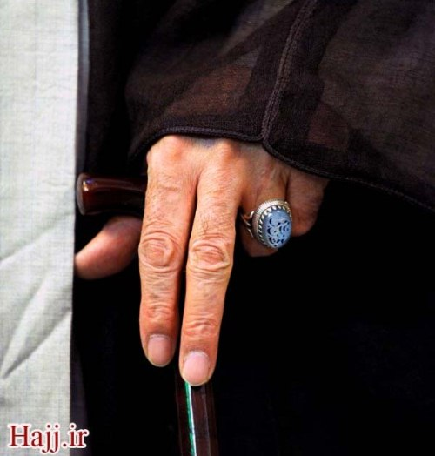

Slide 18

بوی خوش (عطر)
امام صادق(ع):نماز کسی که خوشبو باشد از هفتاد نماز که بدون بوی خوش باشد بهتر است
حلیة المتقین ص95
پیامبراکرم(ص):آنچه در راه بوى خوش مصرف شود اسراف نمي باشد
مکارم الاخلاق ج1/ ص81

Slide 19
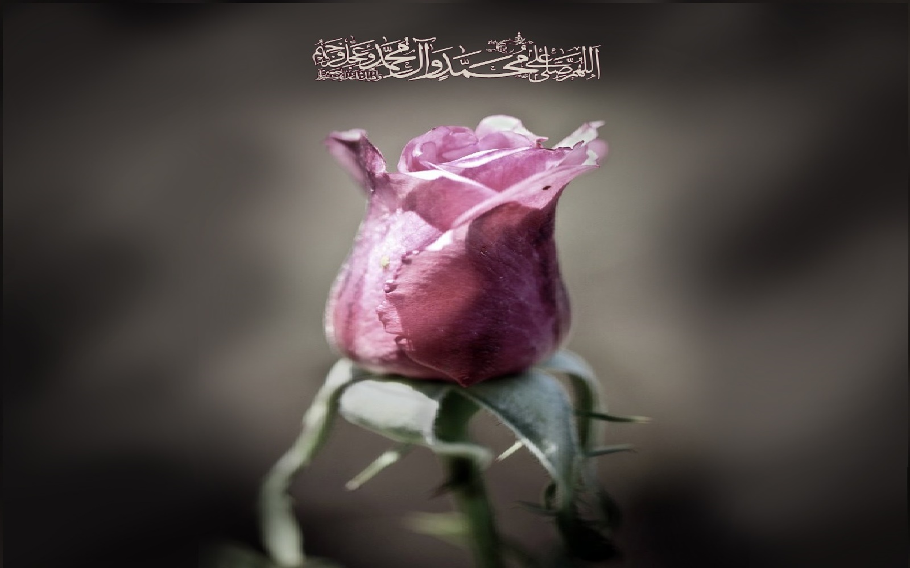
امام صادق(ع) می فرمایند:
هر كس گلى بدستش رسيد ببويد
و بر ديدگان نهد و بگويد:
(اللهم صل علی محمد و آل محمد)
قبل از آنكه گل را بيافكند
آمرزيده خواهد شد
مکارم الاخلاق ج1/ ص81

Slide 20
کفش
امام صادق(ع) : كفش سياه و نعلين زرد از سنت(پیامبر) است.
سنن النبی/ ص132
حضرت امام صادق(ع): هر كس به بازار براى خريد كفش سفيد يا زرد برود قبل از خريد آن كفش، از راهى كه به گمانش نمى‏رسد مالى را بدست خواهد آورد
الآداب الدينية/ ص238

Slide 21
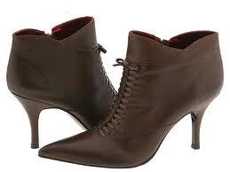
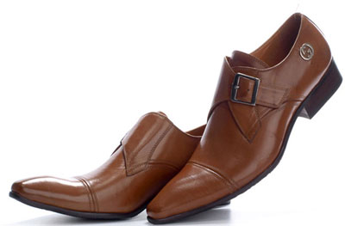
امام علی(ع): كفش نوكدار مپوشيد كه آن كفش فرعون است
و او نخستين فردى بود كه كفش نوكدار پوشيد
تحف العقول/ص95

Slide 22

خط قرمز اسلام

Slide 23
لباس شُهرت نباشد!
لباسى که پوشيدن آن بخاطر رنگ يا كيفيت دوخت يا کهنه بودن آن و... مناسب نيست بطورى كه اگر آن را در برابر مردم بپوشد
توجه آنان را به خود جلب نموده و انگشت نما مى‏شود
اجوبة الاستفتائات امام خامنه ای
امام حسن مجتبى(ع): هركس در دنيا لباس شهرت به تن كند، خداوند در روز قيامت لباسى از آتش به او بپوشاند
مشکاة الانوار/ ص685

Slide 24
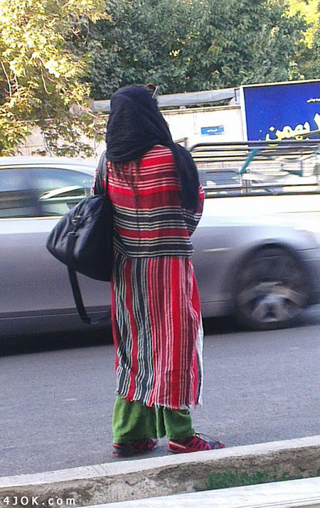

Slide 25
تیپ ما مروّج فرهنگِ دشمنان اسلام نباشد!
خداوند متعال:
به بندگانم بگو به لباس دشمنانم درنیایند
و خود را شبیه دشمنان من نکنند
که در این صورت آنها هم
دشمن من خواهند بود.
(حدیث قدسی)-مستدرک الوسائل ج16 ص208

Slide 26
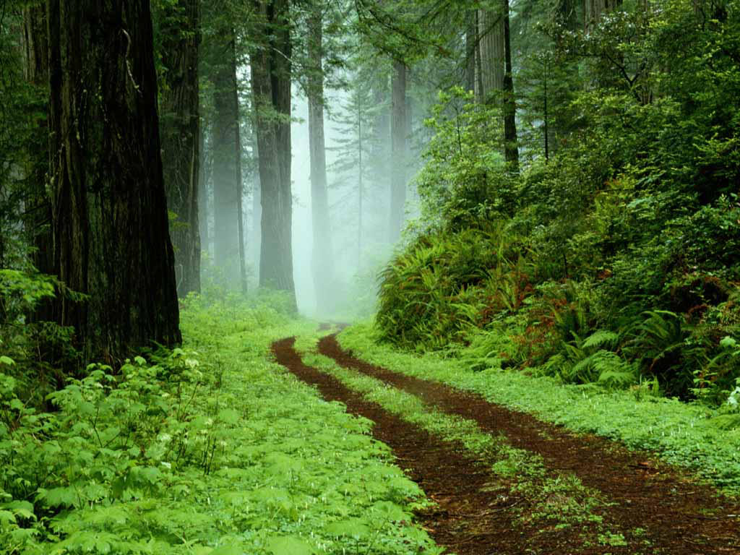
به یاد زیباترین زیبای عالم
که پرده گناهانمان مانع دیدن اوست...
اللهم عجل لولیک الفرج

Slide 27
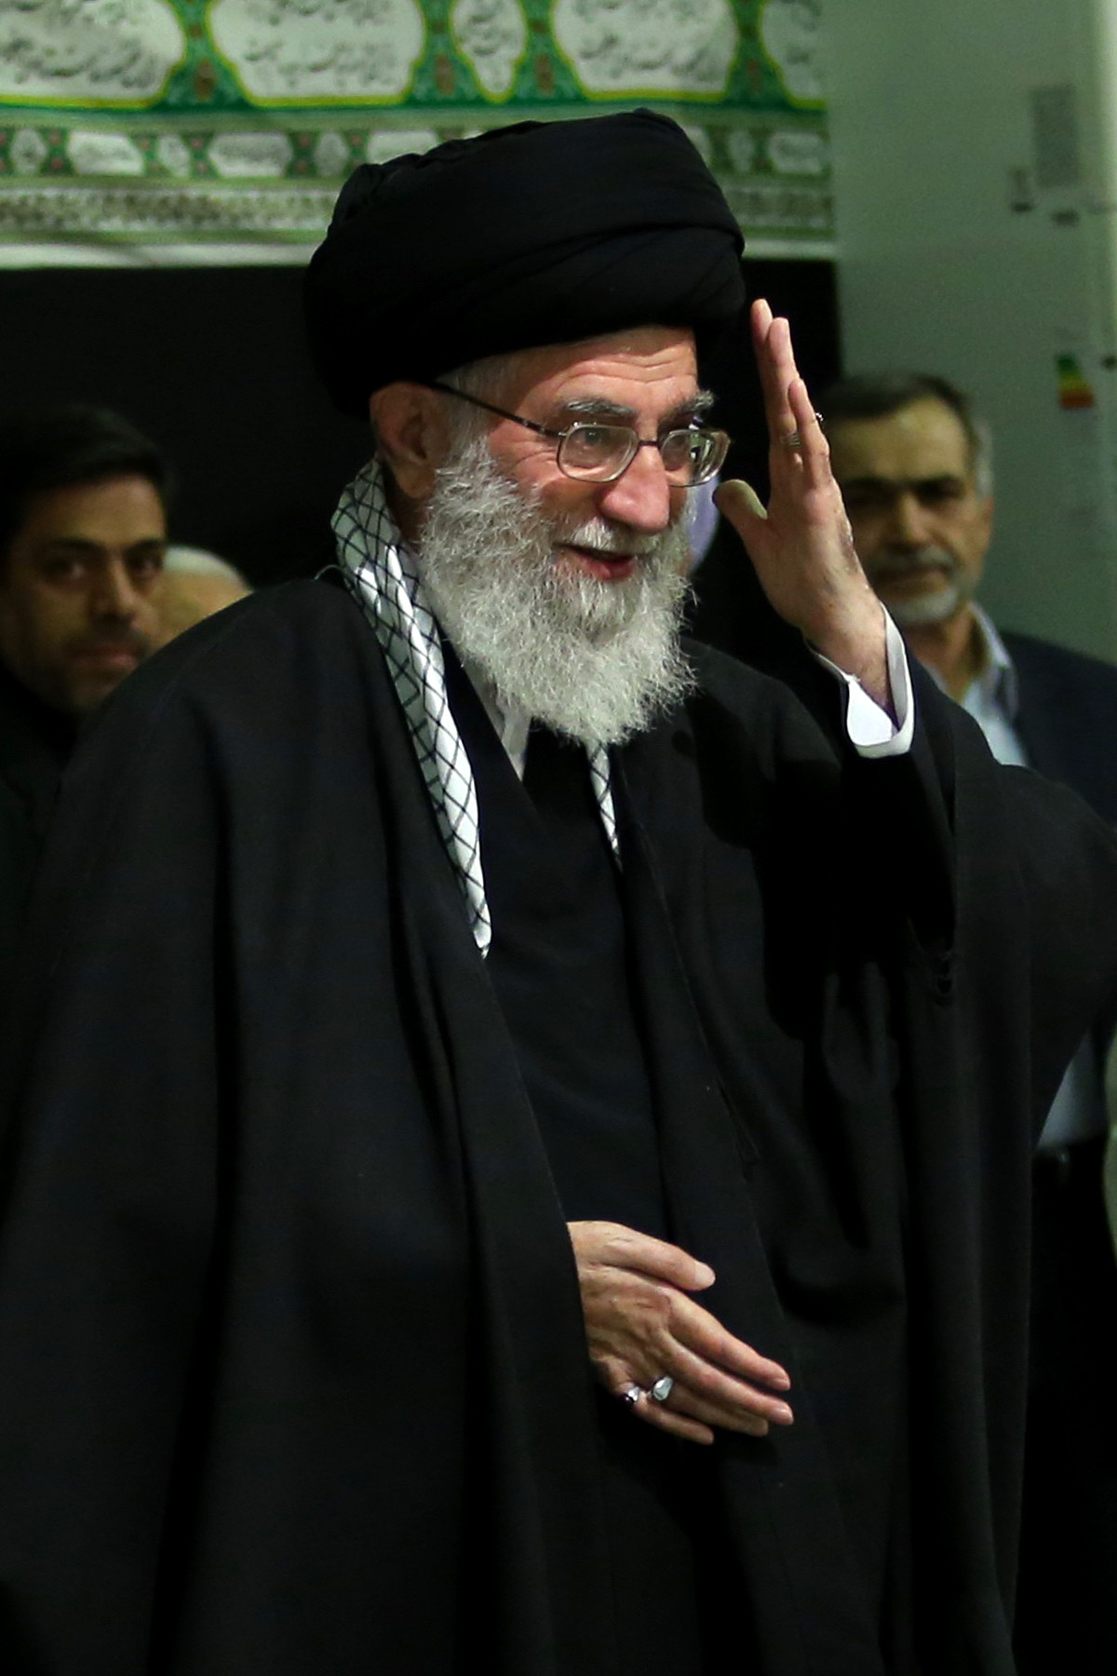
اسلاید بهشت
پاورپوینت با موضوعات متنوع دینی
www.slide.blog.ir

